Slide 1
Projekt feladat

Slide 2
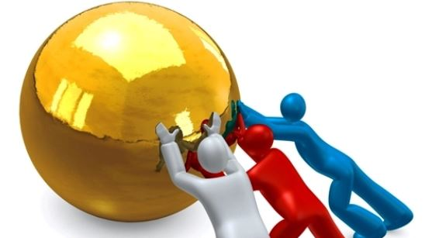
Csapat tagok:
Botlik Levente
Horváth Bence
Oláh Dominik

Slide 3
Feladatok:
Botlik Levente: index és emlősök html.
Horváth Bence: halak html és css.
Oláh Dominik: kétéltűek és hüllők meg még a madarak html.

Slide 4
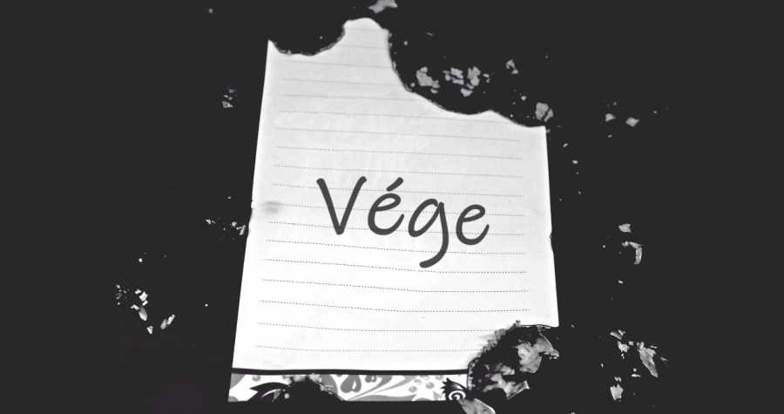
vége
PPt-ét készítette: Botlik Levente

